Slide 1
স্বাগতম

Slide 2
শিক্ষক পরিচিতি
মোঃ ফজর আলী
সহকারী শিক্ষক
বেরুয়ান বালিকা উচ্চ বিদ্যালয়
আটঘরিয়া, পাবনা।
Gmail: fazorali88@gmail.com
Mobile: 01718-823282
পাঠ পরিচিতি
শ্রেণি: ৯ম-১০ম
বিষয়: তথ্য ও যোগাযোগ প্রযুক্তি
অধ্যায়: ৩য়
সময়: 40 মিনিট

Slide 3
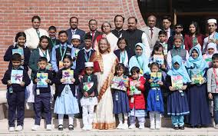
ইন্টারনেট ও আমার পাঠ্য বিষয়গুলো

Slide 4
শিখনফল
এই পাঠ শেষে শিক্ষার্থীরা...
শিক্ষায় ইন্টারনেট ব্যবহারের গুরুত্ব বর্ণনা করতে পারবে;
ইন্টারনেটে প্রাপ্ত শিক্ষা বিষয়ক সুবিধাসমূহ বর্ণনা করতে পারবে।

Slide 5
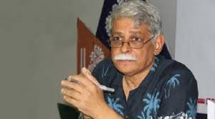
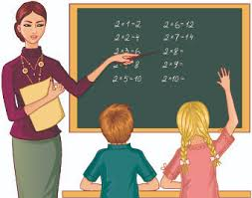
শিক্ষায় ইন্টারনেট ব্যবহারের গুরুত্ব
শিক্ষক হলেন আলোক শিখার মত।
শিক্ষার্থীরা সেই আলোতে আলোকিত হয়। তারা যা শিখতে চায় সেটুকু শিখে নেয়।
শিক্ষক কোন কিছু শেখান না। বরং তিনি শিখতে সাহায্য করেন।

Slide 6
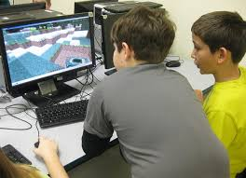
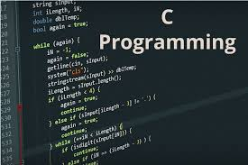
শিক্ষায় ইন্টারনেট ব্যবহারের গুরুত্ব
শিক্ষার সাথে ইন্টারনেটের কোন সম্পর্ক আছে কী?
ইন্টারনেট সংযোগ হলেই কী ছাত্রছাত্রীরা লেখাপড়ায় ভাল হয়ে যায়?
কম্পিউটার গেমস্‌
সামাজিক নেটওয়ার্ক
কম্পিউটার প্রোগামিং

Slide 7
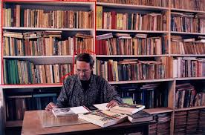
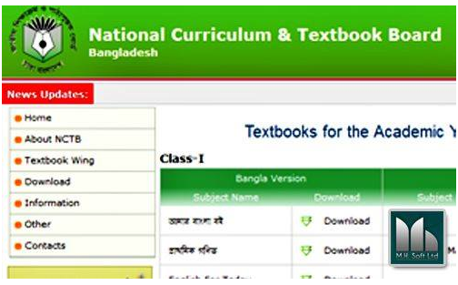
ইন্টারনেটে প্রাপ্ত শিক্ষা বিষয়ক সুবিধাসমূহ
বই ডাউনলোড
বই হারিয়ে গেলে বা নষ্ট হলে তোমরা কী করবে?

Slide 8
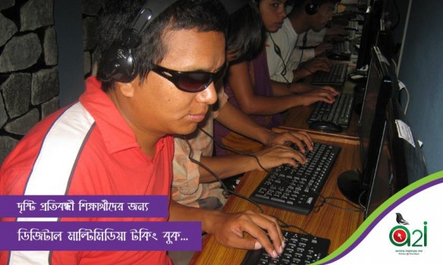
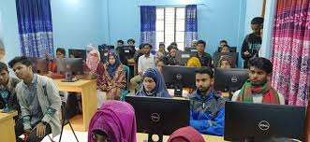

Slide 9
ইন্টারনেট থেকে সহজে বই সংগ্রহ করা যায় ।
ইন্টারনেটে বিনামূল্যে বই পাওয়া যায়।
বই হারিয়ে গেলে তোমরা কি বাজার থেকে বই কিনবে?
বই কিনব না। বরং ডাউনলোড করব।
কপিরাইট আইন ভঙ্গ করব না।

Slide 10
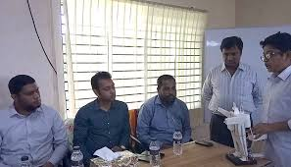
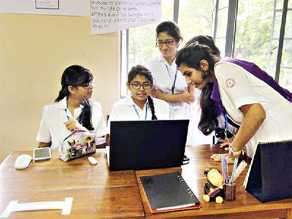
এসব ক্লাবে শুধু শারীরিকভাবে উপস্থিত থেকে অংশগ্রহণ করতে হত।
বিজ্ঞান ক্লাব
গণিত ক্লাব
ইন্টারনেট ভিত্তিক ক্লাবে শারীরিকভাবে উপস্থিত না থেকেও যেকোন জায়গা থেকে অংশগ্রহণ করা যায়।
সাহিত্য ক্লাব

Slide 11
জোড়ায় কাজ
ইন্টারনেট কীভাবে তোমাদের লেখাপড়ার কাজে সাহায্য করতে পারে তার ৫টি দিক আলোচনা করে লেখ।

Slide 12
মূল্যায়ন
1. কিসের মাধ্যমে একটি নতুন জগৎ উন্মোচিত হয়েছে?
২. বিনামূল্যে পাঠ্যবইগুলো কোথায় পাওয়া যায়?
৩. নিচের কোনটি সামাজিক যোগাযোগের ওয়েবসাইট নয়?
ক. কম্পিউটার
খ. অপারেটিং সিস্টেম
গ. ইন্টারনেট
ঘ. নেটওয়ার্ক
ক. কলেজে
খ. লাইব্রেরিতে
গ. ইন্টারনেটে
ঘ. অনলাইন শপে
ক. ফেসবুক
খ. টুইটার
গ. গুগল প্লাস
গ. ইয়াহু

Slide 13
বাড়ির কাজ
দৃষ্টিপ্রতিবন্ধিরা কীভাবে ডিজিটাল কনটেন্ট ব্যবহার করে উপকৃত হতে পারে? ইন্টারনেটের সহায়তা নিয়ে এ বিষয়ে ৫০০ শব্দের মধ্যে একটি প্রতিবেদন লিখে আনবে।

Slide 14
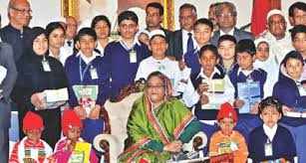
ধন্যবাদ

